Slide 1
总结与规划
杨哲

Slide 2
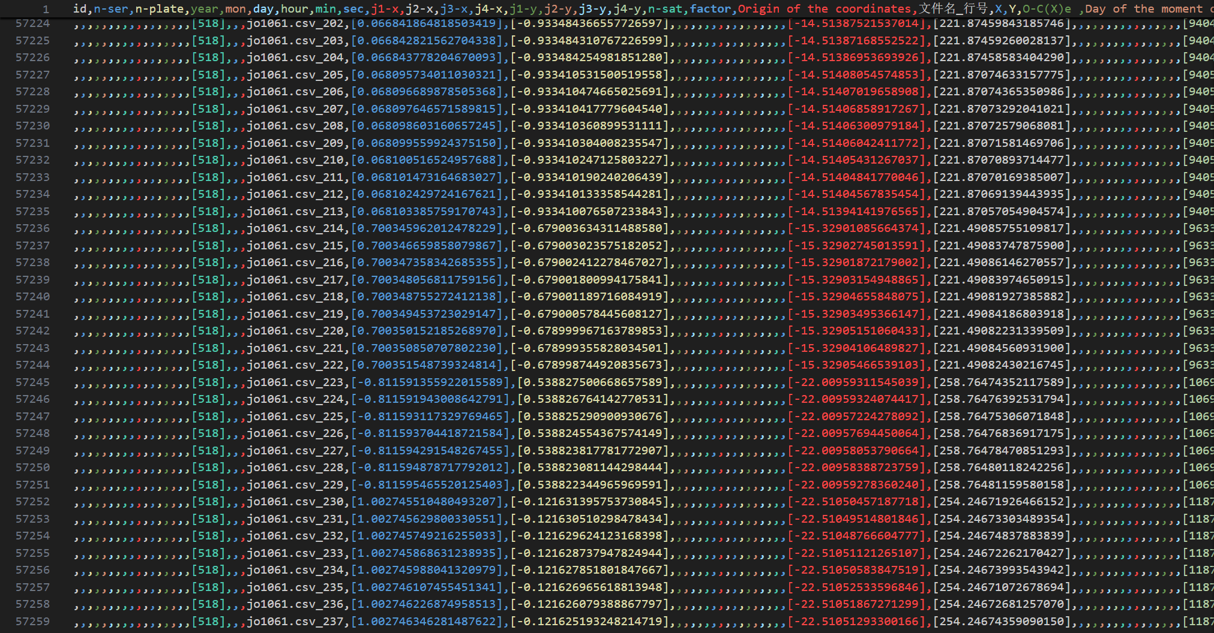
遗留问题

Slide 3
遗留问题
57259条数据的数据规模过大，并且字段重合性很高。
文件空值率高。
对于全部的文件来说大约有70%是按照统一制式汇编的，但对剩下的30%的文件需要单独针对操作。

Slide 4
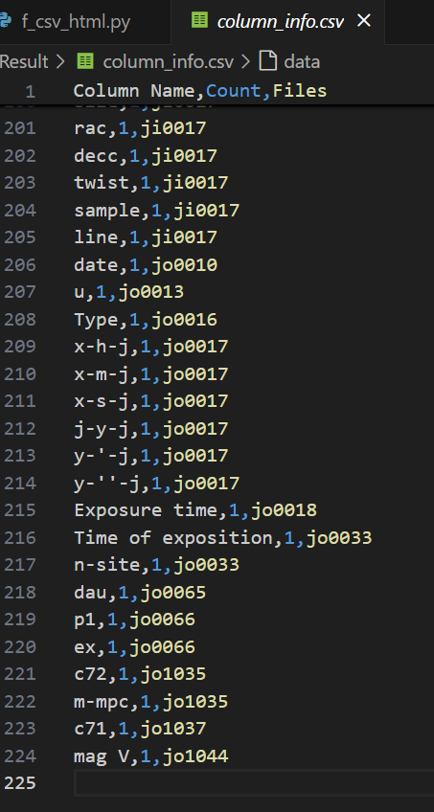
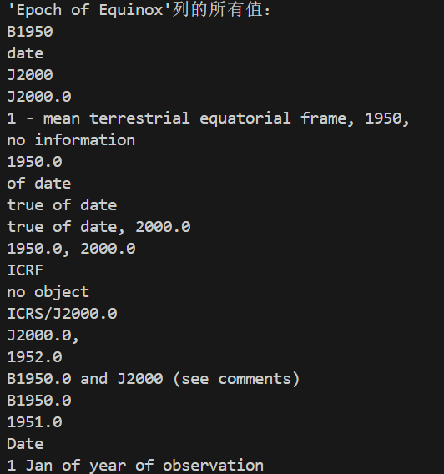
遗留问题

Slide 5
Sofa数据转换
通过整理数据发现数据类别和记录类型大概分为这几类
时间系统
UTC
TT
UT1
ET
GMT
TCB
TDB
记录类型
Year-mon-day-hour-min-sec
Year-mon-day of the moment of observation with decimals
JD

Slide 6
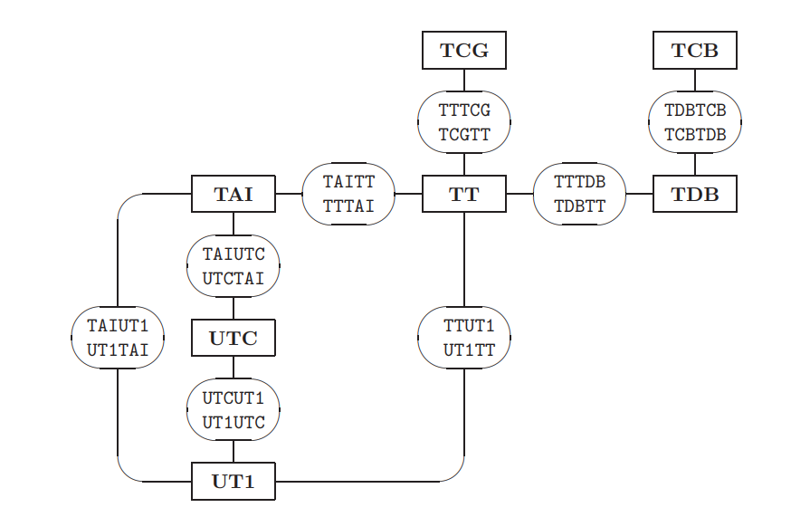
实际应用
在时间系统的转换过程中,需要理解相对论框架、天球参考系、地球 自转、岁差-章动模型等天文学基本理论,时间系统间的转换结果可以根据上述内容自行计算获取,也 可以参考 IAU SOFA 发布的程序计算获取。

